Slide 1
Sistema de Recomendaciones de Contenidos Educativos de VoD Centrado en las Competencias Educativas
DIEGO FABIAN DURAN D.
Director: PhD. JOSE LUIS ARCINIEGAS H.
Septiembre de 2015

Slide 2
INTRODUCCIÓN
PROBLEMA
HIPÓTESIS
PROPUESTA
AVANCES
AGENDA

Slide 3
Introducción | Problema | Hipótesis | Propuesta | Avances
Habilidad-temas
Generales-específicas
COMPETENCIAS EDUCATIVAS
1. INTRODUCCIÓN
Foco de la enseñanza
Contenidos de VoD como apoyo
Nivel de cumplimiento
Con base en [1]

Slide 4
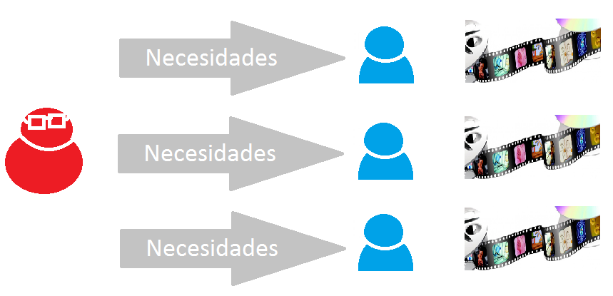
Introducción | Problema | Hipótesis | Propuesta | Avances
En la práctica …
2. PROBLEMA
Lo ideal …

Slide 5
Introducción | Problema | Hipótesis | Propuesta | Avances
A nivel tecnológico …
2. PROBLEMA
No se evidencian relaciones Contenidos – Competencias
Metadatos audiovisuales
Metadatos recursos educativos
Metadatos competencias
Consideración por separado

Slide 6
Introducción | Problema | Hipótesis | Propuesta | Avances
A nivel tecnológico …
2. PROBLEMA
2. Sin mecanismos para ofrecer contenidos acordes con necesidades
Nivel de cumplimiento de las competencias – contenidos ofrecido

Slide 7
Introducción | Problema | Hipótesis | Propuesta | Avances
Desde el campo de los SR …
2. PROBLEMA
1. Las valoraciones no son indicadores de necesidades
¿Cómo medirlas?
¿Cómo modelar contenidos y perfiles?
¿Cómo introducir variables?
¿Cómo razonar?

Slide 8
Introducción | Problema | Hipótesis | Propuesta | Avances
Pregunta de investigación
2. PROBLEMA
¿Cómo mejorar la búsqueda de contenidos educativos de Video bajo Demanda acordes con las competencias educativas?

Slide 9
Introducción | Problema | Hipótesis | Propuesta | Avances
Un sistema de recomendaciones que considere el nivel de cumplimiento de las competencias, permitirá mejorar la búsqueda de contenidos educativos de VoD a través de sugerencias de calidad
3. HIPÓTESIS

Slide 10
Introducción | Problema | Hipótesis | Propuesta | Avances
Reto
Brechas
Aportes
Relaciones contenidos VoD - competencias
1. Estándares por separado:
TV-Anytime
ISO/IEC 19788 MLR
RDCEO
2. Faltan ontologías para razonar: contenidos - competencias
1. Metadatos de descripción adaptados
1
4. PROPUESTA
2
2. Representación basada en ontologías
Competencias – Competencias
Competencias – contenidos de VoD
1 Metadata for Learning Resources, Metadatos para Recursos de Aprendizaje
2 Reusable Definition of Competency and Educational, Reutilizable Definición de Competencia y de la Educación

Slide 11
Introducción | Problema | Hipótesis | Propuesta | Avances
Reto
Brechas
Aportes
Búsqueda a partir del nivel de competencias
No se incluye el nivel de competencias en los SR educativos
Método computacional para medir el nivel de cumplimiento de las competencias
4. PROPUESTA

Slide 12
Introducción | Problema | Hipótesis | Propuesta | Avances
Reto
Brechas
Aportes
Sobre oferta de contenidos de VoD
1. No hay un razonamiento centrado en competencias
2. Técnicas centradas en valoraciones
Filtro basado en razonamiento sobre la ontología y el nivel de cumplimiento
4. PROPUESTA

Slide 13
Introducción | Problema | Hipótesis | Propuesta | Avances
Objetivo General
4. PROPUESTA
Proponer un sistema de recomendaciones de contenidos educativos de VoD centrado en las necesidades en torno a las competencias educativas

Slide 14
Introducción | Problema | Hipótesis | Propuesta | Avances
Objetivos específicos
Adaptar uno o más esquemas de metadatos para la descripción de contenidos educativos de VoD en torno a las competencias
2. Diseñar una representación del conocimiento basada en Ontologías que describa las relaciones entre las competencias educativas y los contenidos de VoD
3. Proveer un método computacional basado en técnicas cualitativas para la identificación del nivel de cumplimiento de las competencias individuales a partir de las actividades de evaluación
4. PROPUESTA

Slide 15
Introducción | Problema | Hipótesis | Propuesta | Avances
Objetivos específicos
3. Diseñar un filtro de recomendación de contenidos educativos de VoD a partir de un razonamiento basado en la representación de conocimiento y el nivel de cumplimiento de las competencias individuales
4. Evaluar experimental y comparativamente la exactitud de las recomendaciones, considerando un grupo de competencias de un área de conocimiento específica
4. PROPUESTA

Slide 16
Introducción | Problema | Hipótesis | Propuesta | Avances
Objetivo específico 1
Adaptar uno o más esquemas de metadatos para la descripción de contenidos educativos de VoD en torno a las competencias
5. AVANCES: Objetivo 1
Esquema de metadatos: plan lógico que muestra las relaciones entre los distintos elementos del conjunto de metadatos [2]
Metadatos descriptivos: descripción e identificación de recursos [3]

Slide 17
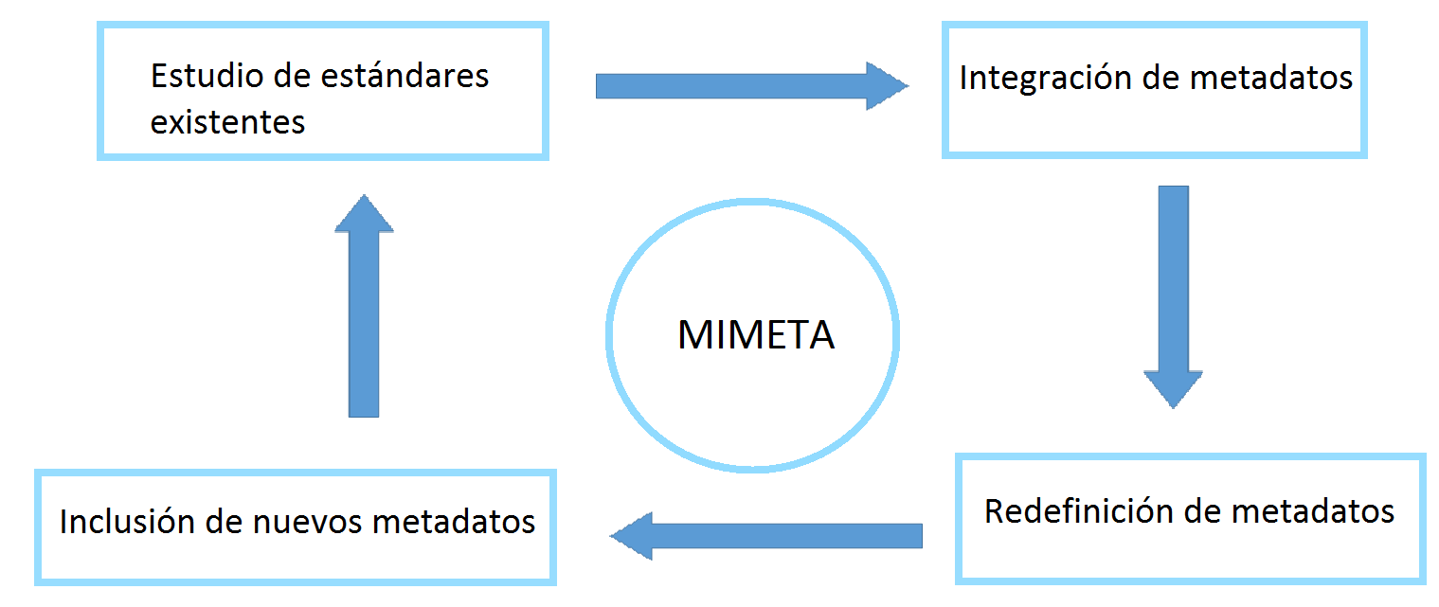
Introducción | Problema | Hipótesis | Propuesta | Avances
Metodología
5. AVANCES: Objetivo 1
Con base en [4]

Slide 18
Introducción | Problema | Hipótesis | Propuesta | Avances
Características de las competencias
Están compuestas por: una habilidad + conocimiento teórico + actitud
5. AVANCES: Objetivo 1
Habilidad
Conocimiento teórico
Interpreto
las fracciones en diferentes contextos: situaciones de medición, relaciones parte todo, cociente, razones y proporciones

Slide 19
Introducción | Problema | Hipótesis | Propuesta | Avances
Características de las competencias
2. Estructura en árbol: básicas – específicas
5. AVANCES: Objetivo 1
Interpreto las fracciones en diferentes contextos: situaciones de medición, relaciones parte todo, cociente, razones y proporciones
Expreso las medidas de objetos de mi salón a través de fracciones
Comparo diferentes medidas en fracciones

Slide 20
Introducción | Problema | Hipótesis | Propuesta | Avances
Características de las competencias
3. Se agrupan por grados o grupos de grados
4. Se agrupan por áreas
5. Taxonomía de Bloom jerárquica
6. Coherencia
5. AVANCES: Objetivo 1

Slide 21
Introducción | Problema | Hipótesis | Propuesta | Avances
Fase 1. Estudio de estándares existentes
Contenidos audiovisuales
TV-Anytime
MPEG 7
Recursos educativos
Dublin Core
LOM
Competencias
RDCEO
ISO/IEC 19788 MLR
5. AVANCES: Objetivo 1
TV-Anytime [5]; MPEG 7 [6]; Dublin Core [7]; LOM [8]; ISO/IEC 19788 MLR [9]; RDCEO [10]

Slide 22
Introducción | Problema | Hipótesis | Propuesta | Avances
Fase 1. Estudio de estándares existentes
Criterio | TV-Anytime | MPEG 7
Extensibilidad | + | +
Orientación a Multimedia | - | +
Orientación a servicios audiovisuales | + | -
Complejidad en descripciones | + | -
Perfiles de usuario | + | +
5. AVANCES: Objetivo 1
Estándar elegido: TV-Anytime

Slide 23
Introducción | Problema | Hipótesis | Propuesta | Avances
Fase 1. Estudio de estándares existentes
Criterio | Dublin Core | LOM | ISO/IEC 19788 MLR
Subjetividad | + | - | +
Uso de sus elementos educativos en la práctica | + | - | +
Expresividad | - | + | +
Completitud | - | - | +
Competencias | - | - | o
Extensibilidad | + | + | +
5. AVANCES: Objetivo 1
Estándar elegido: ISO/IEC 19788 MLR

Slide 24
Introducción | Problema | Hipótesis | Propuesta | Avances
Fase 1. Estudio de estándares existentes
Estándar de competencias elegido: RDCEO
5. AVANCES: Objetivo 1

Slide 25
Introducción | Problema | Hipótesis | Propuesta | Avances
Fase 2. Integración de metadatos
Criterios:
Orientación hacia el VoD
Orientación hacia la recomendación
Elementos de descripción
Evitar réplica de elementos
Clasificación de elementos: generales, pedagógicos, grupos, competencias, segmentación
5. AVANCES: Objetivo 1

Slide 26
Introducción | Problema | Hipótesis | Propuesta | Avances
Fase 2. Integración de metadatos
Clasificación 1: Elementos de descripción general
MLR
TV-Anytime
5. AVANCES: Objetivo 1
Título
Title
Descripción
Synopsis
Fecha
ReleaseDate
Claves
KeyWord
Editor
ReleaseLocation
Autor
Duration
Identificador del recurso
Lengua

Slide 27
Introducción | Problema | Hipótesis | Propuesta | Avances
Fase 2. Integración de metadatos
Clasificación 2: elementos pedagógicos
MLR
5. AVANCES: Objetivo 1
Método educacional
Rol del usuario
Nombre
Tema del currículo
Organización
Resultado educacional
Nivel de audiencia
Evaluación
Rango de edad

Slide 28
Introducción | Problema | Hipótesis | Propuesta | Avances
Fase 2. Integración de metadatos
Clasificación 3: Grupos
TV-Anytime
5. AVANCES: Objetivo 1
GroupType
MemberOf
BasicDescription
GroupId
AggregationOf
numOfItems

Slide 29
Introducción | Problema | Hipótesis | Propuesta | Avances
El trabajo con los metadatos ha permitido identificar las características del ámbito de aplicación
Los metadatos permitirán una definición más precisa de la representación basada en ontologías
5. AVANCES: CONCLUSIONES

Slide 30
[1]
OCDE, «El programa PISA de la OCDE,» [En línea]. Available: http://www.oecd.org/pisa/39730818.pdf. [Último acceso: 05 Marzo 2015].
[2]
Aenor/Comité Técnico de Normalización, «Orientación sobre la elaboración de un esquema de metadatos, Norma UNE-ISO 23081,» 2009.
REFERENCIAS
[3]
Universidad de Cornell Cornell, «Metadatos,» [En línea]. Available: https://www.library.cornell.edu/preservation/tutorial-spanish/metadata/table5-1.html. [Último acceso: 10 Agosto 2015].
[4]
M. Marzal, J. Calzada y A. Cuevas, «Desarrollo de un esquema de metadatos para la descripción de recursos educativos: el perfil de aplicación MIMETA,» Revista Española de Documentación Científica, vol. 29, nº 4, pp. 551-571, 2006.
[5]
«TV-Anytime Forum,» [En línea]. Available: http://www.tv-anytime.org/. [Último acceso: 2015 Mayo 22].

Slide 31
[6]
«The Moving Pictures Experts Group,» [En línea]. Available: http://mpeg.chiariglione.org/standards/mpeg-21/mpeg-21.htm. [Último acceso: 2015 Mayo 22].
[7]
«Dublin Core Metadata Initiative,» [En línea]. Available: http://dublincore.org/. [Último acceso: 2015 Mayo 22].
REFERENCIAS
[8]
«IEEE Standards Association,» [En línea]. Available: https://standards.ieee.org/findstds/standard/1484.12.1-2002.html. [Último acceso: 2015 Mayo 22].
[9]
«nformation technology -- Learning, education and training -- Metadata for learning resources -- Part 1: Framework,» [En línea]. Available: http://www.iso.org/iso/catalogue_detail.htm?csnumber=50772. [Último acceso: 2015 Agosto 10].

Slide 32
GRACIAS

